Slide 1
Repaso a dos de los rankings más empleados en deportes Pablo Mislej Instituto de Cálculo UBA-Conicet
UMA 2022 (FaEA, Neuquén, 23-Sep)

Slide 2
Definiciones y Usos
RANKING DEPORTIVO
Un ranking deportivo es un ordenamiento de una lista finita de deportistas o equipos.
Desde sus orígenes, los rankings se usan en deportes para múltiples propósitos
Organización de torneos equilibrados
Como criterio de clasificación a finales

Slide 3
El Sistema de Rating ELO
Hacia 1960 ya había conformada en el planeta una numerosa élite de jugadores de ajedrez, imposibles de reunir todos físicamente para enfrentarlos y designar al mejor de ellos como campeón mundial.
Sin embargo un rating numérico permitió que “los mejores” clasifiquen a eliminatorias, y que sólo los ganadores accedieran a disputarle el trono al campeón reinante, una tradición que el Ajedrez comenzó en 1886 y continúa hasta hoy.

Slide 4
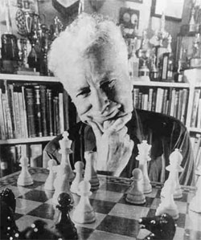
El Sistema de Rating ELO
Arpad Elo fue un físico húngaro-estadounidense
Además de aficionado al Ajedrez
Concibió en 1960 el Sistema a pedido de la Federación de USA
Se lo sigue usando hasta hoy
Por su creación es miembro del Hall de la Fama del Ajedrez
Arpad Elo
(1903-1992)

Slide 5
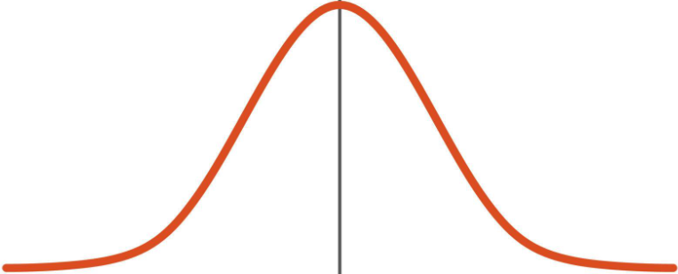
El Sistema de Rating ELO
El jugador 1 con media μ₁
El jugador 2 con media μ₂
En la recta de números positivos cada jugador J es representado por una función aleatoria de forma acampanada, con media μ_{J} y desvío estándar σ, común a todos
→ el “rating de J” será igual a la magnitud de μ_{J}

Slide 6
El Sistema de Rating ELO
En un inicio teórico todas las campanas parten ubicadas en el mismo lugar de la recta y el resultado de los enfrentamientos entre pares (en Ajedrez se dan: 1 pt al ganador, 0 pts al perdedor, ½-½ a cada uno que empate el juego) hará que μ1 y μ2 vayan adoptando otros valores
La media μ1 del jugador 1 y
la media μ2 del jugador 2 coinciden

Slide 7
El Sistema de Rating ELO
El jugador 1 gana repetidamente al jugador 2 y la campana 1 se desplaza hacia mayores valores
Si el jugador 1 gana nuevamente al jugador 2, la campana 1 se desplazará CADA VEZ menos
El jugador 2 gana al jugador 1, la campana 2 avanza en la recta y la campana 1 retrocede

Slide 8
Historia del fútbol universitario
El fútbol americano (también conocido como gridiron football, el de los jugadores con cascos) se juega a nivel universitario en los Estados Unidos desde el año 1869.
Si de algo puede jactarse la organización de sus torneos es que pueden pasar décadas antes de imponer un cambio de reglas, y en rigor ninguno resultó ser una modificación “revolucionaria”.

Slide 9
Historia del fútbol universitario
En sus orígenes y ante la dificultad de trasladar los planteles de un extremo al otro del país, el deporte se practicó en torneos por ligas de cercanía. Este hecho impedía la designación de un campeón nacional, al menos como resultado del enfrentamiento entre los mejores equipos.
La ausencia de campeón permaneció hasta… 1992.

Slide 10
Historia del fútbol universitario
Años 1992 – 1997: Se suceden intentos fallidos
Año 1998
Por primera vez en más de 120 años existe consenso para que los equipos rankeados #1 y #2 se enfrenten a un único partido cuyo ganador pasará a ser EL campeón de la temporada

Slide 11
Power ranking: Keener’s method
James P. Keener en 1993 publica su idea para establecer un ranking de equipos de fútbol universitario basado en cálculos matemáticos, y por ese carácter “libre de subjetividades” es bien recibida por parte de medios y de la NCAA.
James P. Keener
Professor of Bioengineering, University of Utah, Salt Lake City.

Slide 12
Teorema de Perron-Frobenius
Sea M una matriz cuadrada positiva, M ∈ R^{n×n}
existe λ autovalor de M, real, simple y positivo
M v’ = λ∙v, siendo v_{i} > 0 para todo i, ∑_{i} v_{i} = 1
λ es mayor, en módulo, a todo otro autovalor
(y por ello a λ se lo llama el autovalor dominante)
- Si M es irreductible, valen i. y ii. aún para M cuadrada no negativa
- Si M es irreductible y no negativa, vale iii. con “≥”
- Si M es irreductible, no negativa y M^{p}>0 para algún p ⇒ M^{k} x’ converge a un múltiplo positivo de v si x_{i}>0 ∀i

Slide 13
Matriz cuadrada e irreductible
DEFINICIONES (equivalentes entre sí)
M es cuadrada e irreductible si sus filas y columnas no pueden permutar para adoptar la forma M = M₁₁ M₁₂
0 M₂₂
M es cuadrada e irreductible si al verla como matriz de adyacencia de un grafo dirigido, éste es “fuertemente conexo”

Slide 14
ELO y Power ranking a la fecha
Expansión a otros deportes | Recurso de comunicación ampliamente usado
Sistema ELO: después del Ajedrez fue adoptado por disciplinas tan diversas como el backgammon, básket, béisbol, fórmula 1, fútbol, etc. Power ranking: hasta 2014 tuvo carácter oficial en el ranking de la NCAA que definió a los finalistas, desde entonces siguió usándose en fútbol universitario no oficialmente | Sistema ELO: híper presente en el portal de periodismo de datos fivethirtyeight.com, propiedad del conglomerado de medios abcNEWS Power ranking: secciones fijas en los sitios oficiales de las ligas NBA, NFL, etc. y en el de la cadena ESPN
CONCLUSIÓN
Dos construcciones de 1960 y 1993, nacidas del uso de conceptos matemáticos en un entorno de aplicación infrecuente, siguen vivas en 2022.

Slide 15
Bibliografía
A. E. Elo. The rating of chessplayers, past and present. Arco Pub., 1978.
J. P. Keener. The Perron-Frobenius theorem and the ranking of football teams. SIAM review, 35(1):80–93, 1993.

Slide 16
¡¡ MUCHAS GRACIAS !!
Algunas últimas reflexiones
pmislej@gmail.com

